Slide 1

DRUGA SEMINARSKA NALOGA Napredni kalkulator
Gregor Perčič,
Matic Lukežič

Slide 2
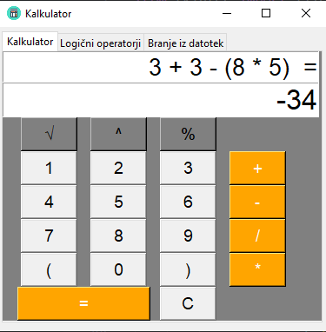
ARITMETIKA
Programski jezik Python,
osnovni kalkulator,
seštevanje, odštevanje, množenje in deljenje,
knjižnice:
Tkinter – izgled(GUI),
math – računanje.
Funkcija eval() – zelo priročna,
rezultat poravnan v desno,
izpis celotnega računa in rezultata.

Slide 3
PRETVARJANJE MED ŠTEVILSKIMI SISTEMI
Gumb PRET,
implementirane baze od 2 do 16,
do { … } while zanka ni vgrajena -> emulacija zanke,
uporaba global spremenljivk.

Slide 4
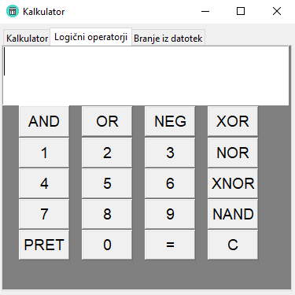
LOGIČNA VRATA
NEG, AND, OR, XOR, NOR, XNOR in NAND,
podpora za baze od 2 do 16,
implementacija samodejnega dodeljevanja 0 na začetku krajšega števila,
uporaba global spremenljivk,
vsak operator vezano funkcijo nalozi(k),
funkcija pretvori iz prejšnjega razdelka v pomoč.

Slide 5
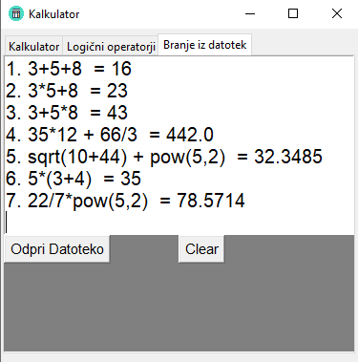
BRANJE IZ DATOTEK
Branje računov iz datotek in jih rešiti,
uporaba modula filedialog iz knjižnice Tkinter,
funkcija odpri_txt,
omejitev datotek na .txt oz. samo tekstovne,
funkcija računa vsako vrstico posebej,
na koncu zapremo datoteko.

Slide 6
VIRI
Seminarska naloga,
koda

